Slide 1

BIOLOGIYA
11-sinf
Mavzu:
Biosfera chegaralari.

Slide 2
Dars mazmuni
Biosfera chegaralari
Atmosfera
Gidrosfera
Litosfera

Slide 3
O‘tilgan mavzu yuzasidan
Bilimlaringizni qo‘llang.
Biosferaga ta’rif bering

Slide 4
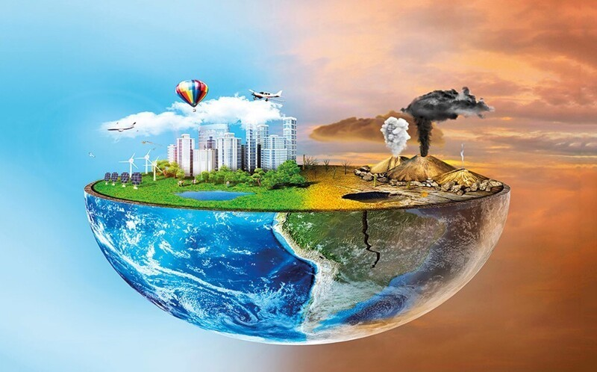
Biosfera tushunchasi
Biosfera darajasi sayyoramizdagi barcha tirik organizmlar va ularning yashash muhitini qamrab olgan yaxlit sistema hisoblanadi. Yerda hayotning paydo bo‘lishi va rivojlanishi biosfera tarkibi va strukturasining shakllanishiga olib keldi.

Slide 5
O‘tilgan mavzu yuzasidan
Bilimlaringizni qo‘llang.
Biosfera haqidagi bilimlarning rivoji qanday olimlar nomi bilan bog‘liq?
Ularning biosfera haqidagi ta’limotga qo‘shgan hissasi nimalardan iborat?

Slide 6
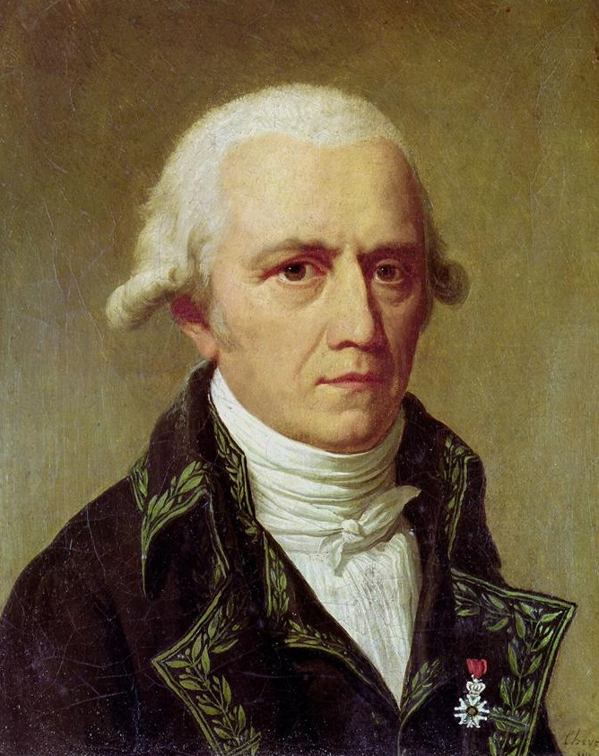
Biosfera tushunchasi
“Hayot qobig‘i” haqidagi dastlabki fikrlar J.B.Lamark nomi bilan bog‘liq.
J.B.Lamark
(1744 - 1829)

Slide 7
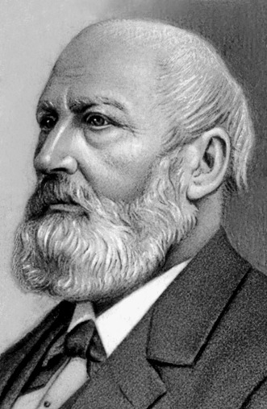
Biosfera tushunchasi
Biosfera atamasi birinchi bo‘lib fanga 1875-yili avstriyalik olim Eduard Zyuss tomonidan kiritilgan.
Eduard Zyuss
(1831-1914)

Slide 8
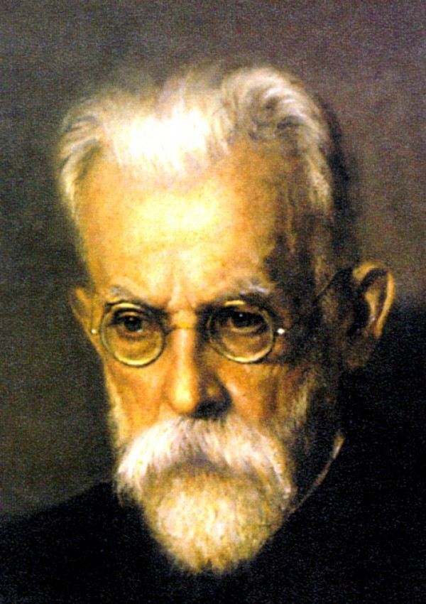
Biosfera tushunchasi
Akademik V.I.Vernadskiy biosfera haqidagi ta’limotni yaratgan.
V.I.Vernadskiy
(1863-1945)

Slide 9
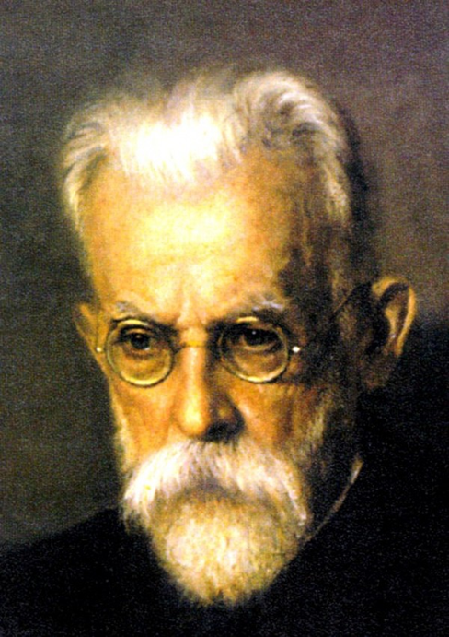
Biosfera tushunchasi
V.I.Vernadskiy: “Biosfera geologik va biologik rivojlanishning hamda biogen va abiogen moddalarning o‘zaro ta’siri natijasidir”, deb ta’kidlagan.

Slide 10
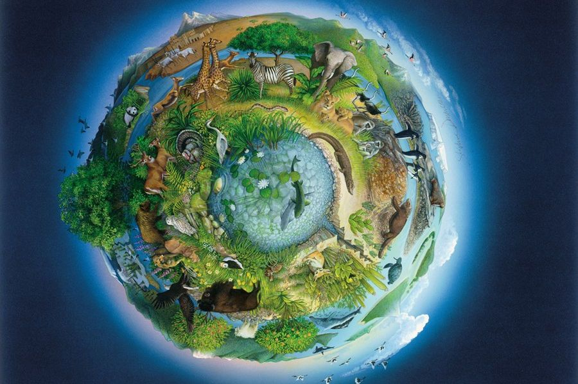
Biosfera chegaralari
Biosfera ma’lum chegaralarga ega bo‘lib, bu chegaralar hayotni ta’minlovchi shart-sharoitlar bilan belgilanadi. Hayotni ta’minlovchi shart-sharoitlarga tirik organizmlar hayot faoliyati uchun qulay harorat, yorug‘lik, yetarli miqdorda suv, kislorod, karbonat angidrid gazi va boshqa mineral moddalarning mavjudligi kabilar kiradi.

Slide 11
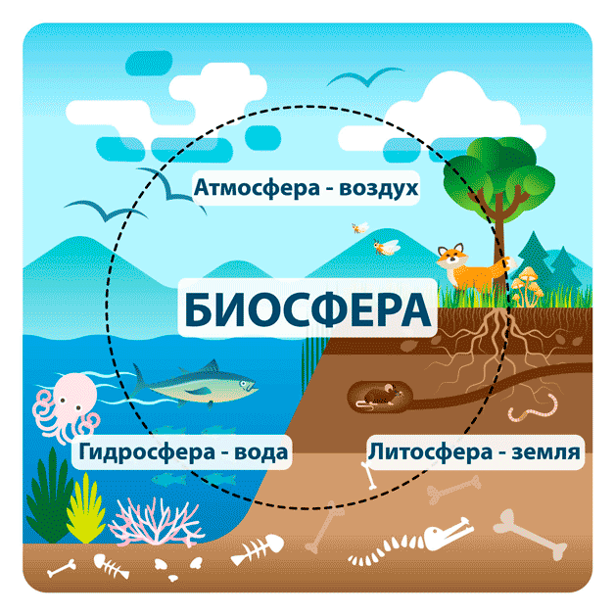
Biosfera chegaralari
Bu shart-sharoitlar
Yer sharining uchta qobig‘i:
Atmosfera,
Litosfera,
Gidrosfera
tutashgan joyda yuzaga keladi .
Atmosfera-havo
Biosfera
Gidrosfera-suv
Litosfera-tuproq

Slide 12
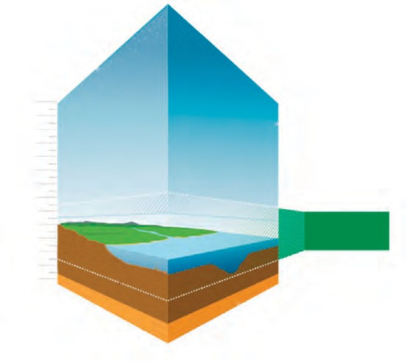
Biosfera chegaralari
Biosfera litosferaning yuqori qatlamini, gidrosferaning barcha qatlamlarini va atmosferaning quyi qatlamini o‘z ichiga oladi .
STRATOSFERA
km
100
90
80
70
OZON EKRANI
60
50
40
30
20
10
0
10
20
30
BIOSFERA
LITOSFERA
GIDROSFERA
MANTIYA
Biosfera chegaralari.

Slide 13
Atmosfera
Atmosfera – bu Yer sayyorasining gazsimon qobig‘i
Atmosferaning gaz tarkibi
Gazlar | Miqdori, %
Azot | 78 %
Kislorod | 21 %
Argon | 1 % dan kam
Karbonat angidrid | 0,04 % ga yaqin
Biosfera

Slide 14
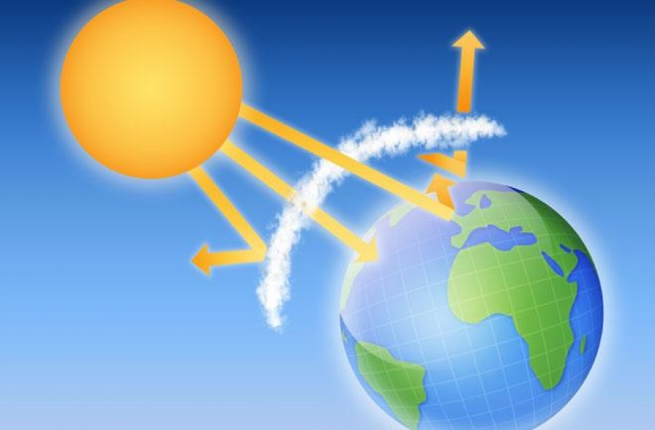
Atmosfera
Uning hamma qismida ham hayot mavjud emas, chunki ultrabinafsha nurlari radiatsiyasi bunga to‘sqinlik qiladi. Biosferaning yuqori chegarasi atmosferaning ozon qatlamida joylashgan. U 20–25 km gacha bo‘lib, u yerda 99% ultrabinafsha nurlari yutiladi

Slide 15
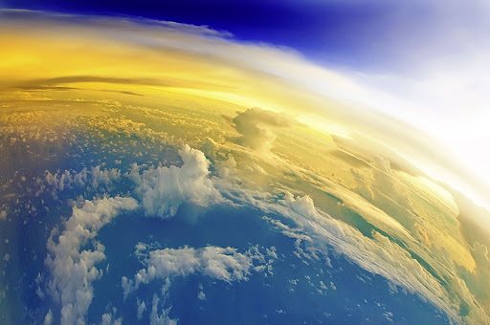
Atmosfera
Atmosfera tarkibidagi suv bug‘lari, karbonat angidrid, metan, azot oksid gazlari parnik (issiqxona) effektini hosil qilib, atmosferaning quyi qatlamlarining isishiga sabab bo‘ladi.
Biosfera

Slide 16
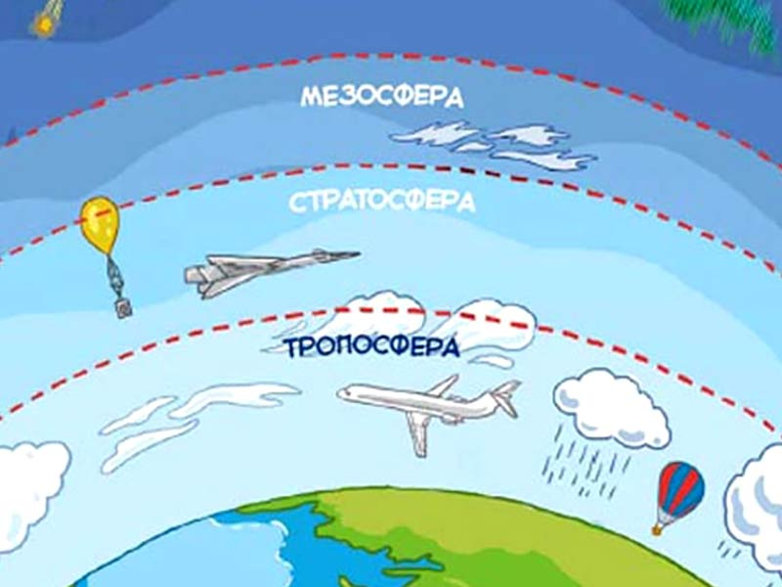
Atmosfera
Hayotning atmosferada tarqalish chegarasi atmosferaning quyi qatlami – troposfera bilan chegaralanadi. Troposferaning balandligi qutblarda 8–10 km, ekvatorda esa 18–20 km ni tashkil etadi. Troposferadan yuqorida stratosfera qatlami joylashgan bo‘lib, 50–55 km balandlikkacha yetadi.
Stratosferada havoning zichligi va bosimi juda past. Stratosferada ozon qatlami joylashgan bo‘lib, u Yerni ultrabinafsha nurlardan himoya qiladi.
Stratosferadan so‘ng mezosfera (80 km balandlikkacha), termosfera – ionosfera (80 km dan 800 km gacha) va ekzosfera (800 km dan baland) joylashgan bo‘lib, gazlar konsentratsiyasining pastligi va beqaror harorat bilan farqlanadi.
Mezosfera
Stratosfera
Troposfera

Slide 17
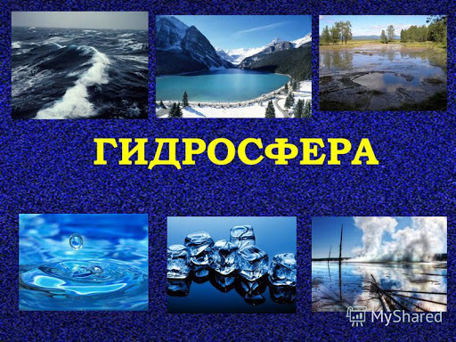
Gidrosfera
Gidrosfera – Yerning suvli qobig‘i bo‘lib, u sayyoramizdagi barcha suv zaxiralarini o‘zida mujassamlashtirgan va Yer yuzasining 70% ini egallaydi. Yer yuzidagi barcha suvlarning 96,4% ini dunyo okeani, 3% dan ko‘prog‘ini yer usti va yer osti chuchuk suv havzalari tashkil etadi. Chuchuk suvning 2/3 qismi Arktika, Antarktida, shuningdek, turli qit’alarning tog‘ cho‘qqilari muzliklarida to‘plangan.

Slide 18
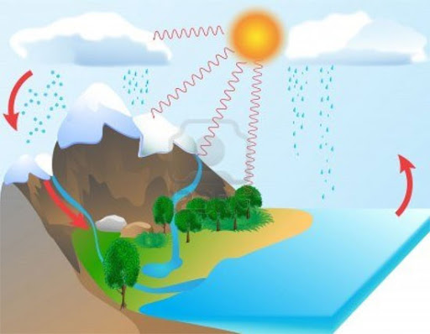
Gidrosfera
Gidrosferaning barcha qatlamlarida hayot mavjud. V.I.Vernadskiy biosfera chegarasini okean tubidan sal pastroqdan o‘tkazgan, chunki okean tubi tirik organizmlar hayot faoliyati natijasidir. Plankton, nekton, bentos organizmlaridan tashkil topgan organizmlar jamoalari 10 km chuqurlikkacha tarqalgan. Dunyo okeanining eng chuqur joyi Tinch okeanidagi Mariana botig‘i (11 km) hisoblanadi.

Slide 19
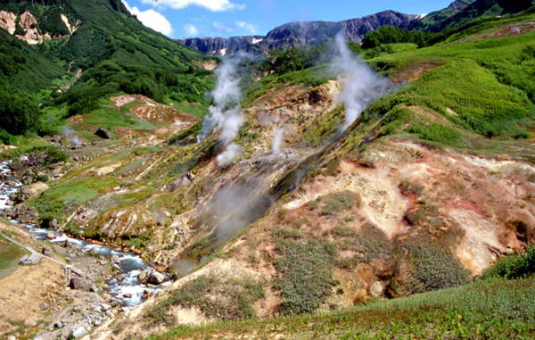
Litosfera
Litosfera – Yerning qattiq qobig‘i. Tirik organizm turlarining ko‘pchiligi litosferaning bir necha o‘n santimetr chuqurlikdagi yuqori qatlamida yashaydi.

Slide 20
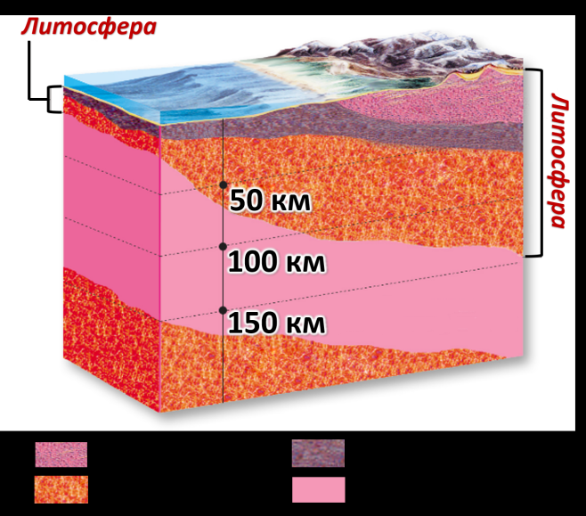
Litosfera
Ayrim turlar esa bir necha o‘n metr chuqurlikkacha kirib borishlari mumkin (krot, chuvalchanglar, bakteriyalar, o‘simliklarning ildizlari). Litosferaning ayrim bakteriyalar topilgan eng chuqur qismi (yer osti suvlarida va neft quduqlarida) 3–4 km ni tashkil etadi.
Litosfera
Litosfera

Slide 21
Mustaqil bajarish uchun
Jadvalni to‘ldiring.
Yer qobiqlari | Ta’rifi | Tarkibi | Biosfera uchun ahamiyati
Atmosfera
Litosfera
Gidrosfera

Slide 22

Mustaqil bajarish uchun topshiriq
Darslikning 136-139-sahifalaridagi mavzuni o‘qing va tushunganlaringizni daftaringizga
yozib oling.

